Slide 1
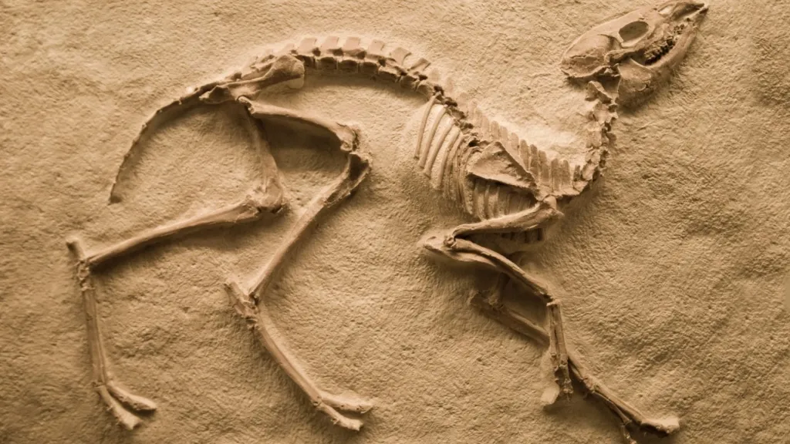
IEKŠPAGALMU SAPLUDINĀŠANAS SAPNIS PAR ZAĻO STĪGU.
Pilsētplānošanas diletanta paleontoloģiskās prakses.
Edgars Ražinskis

Slide 2
Ziedoņdārzs
Bruņinieku iela
Matīsa iela
Avotu iela

Slide 3
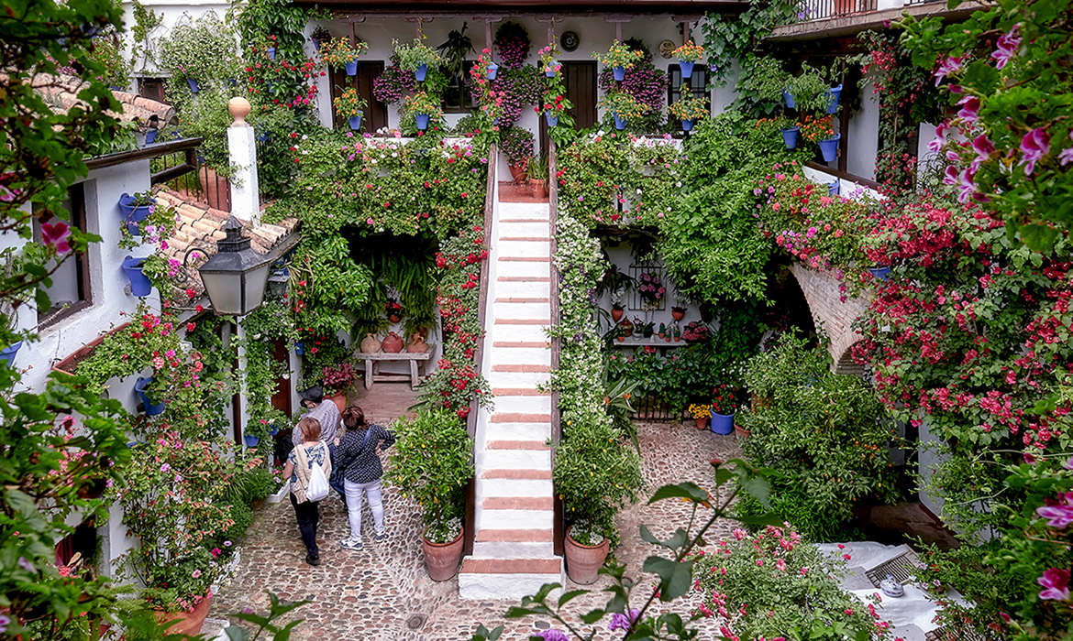
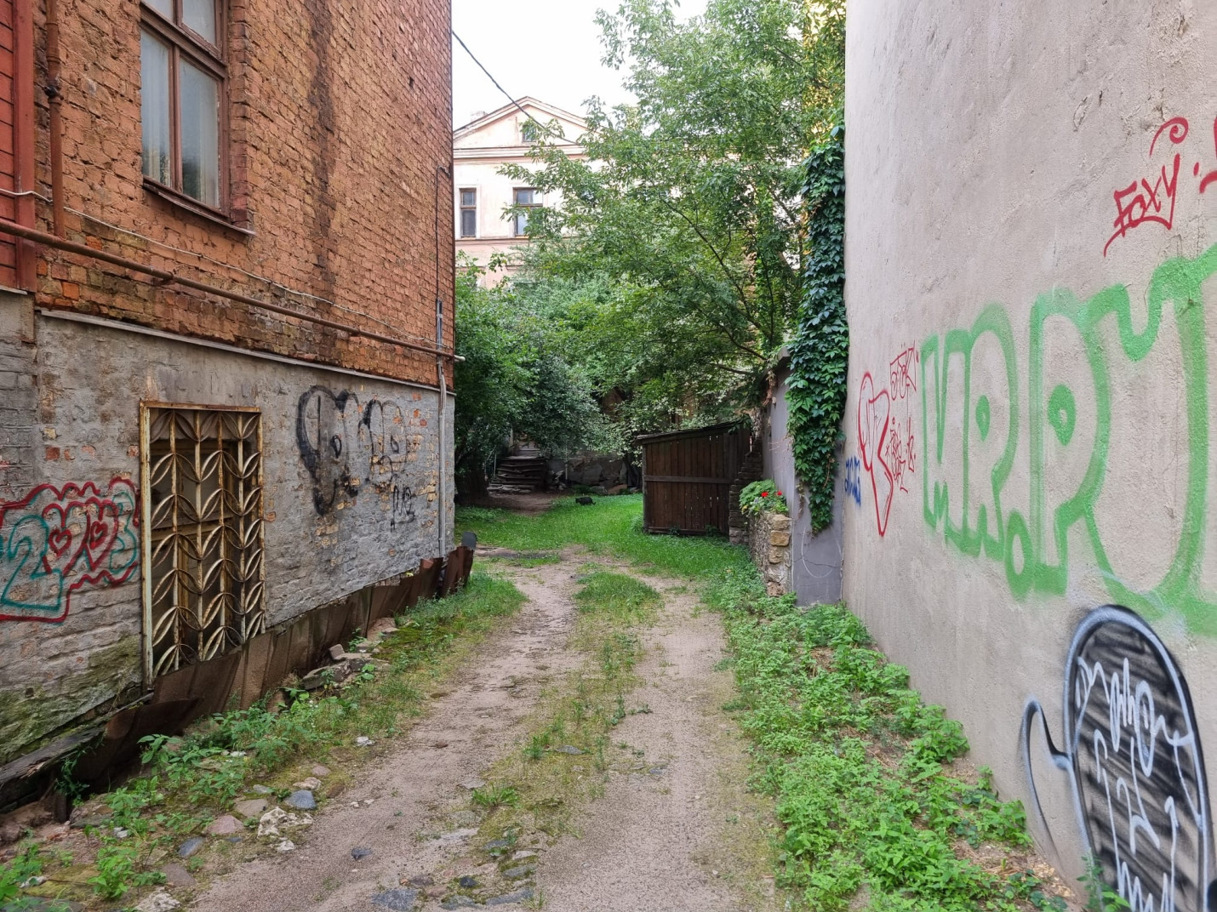
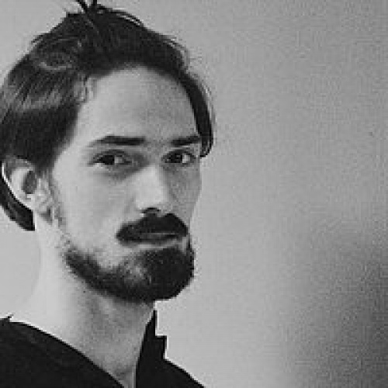
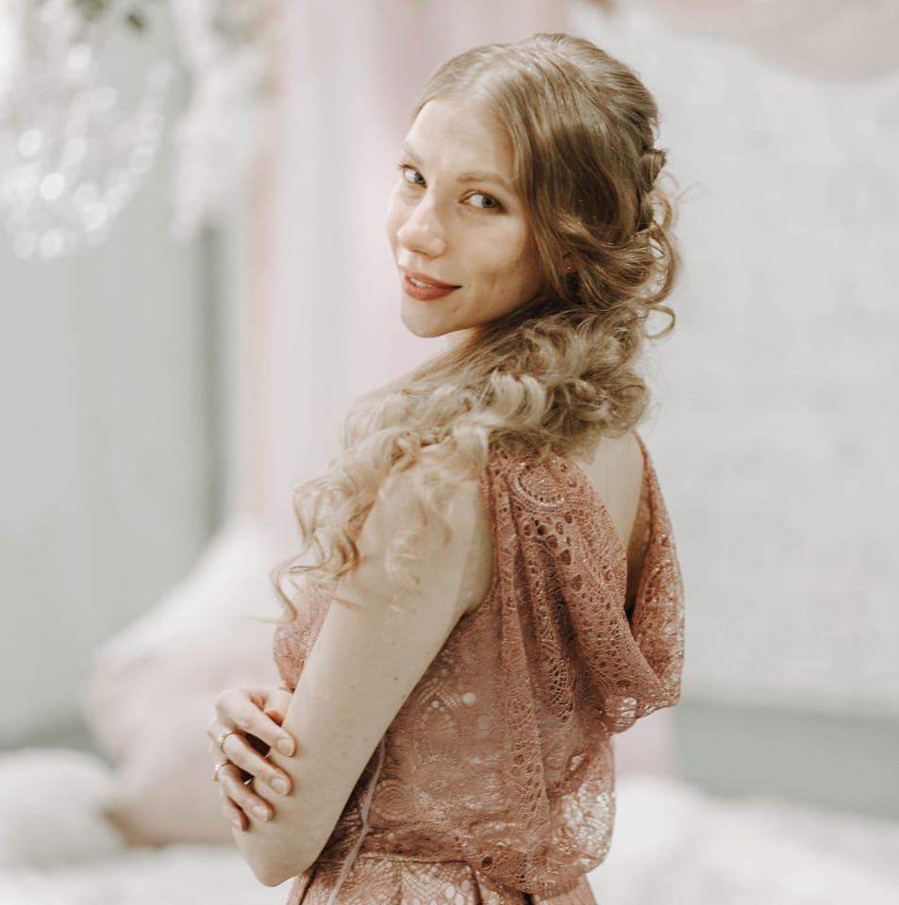
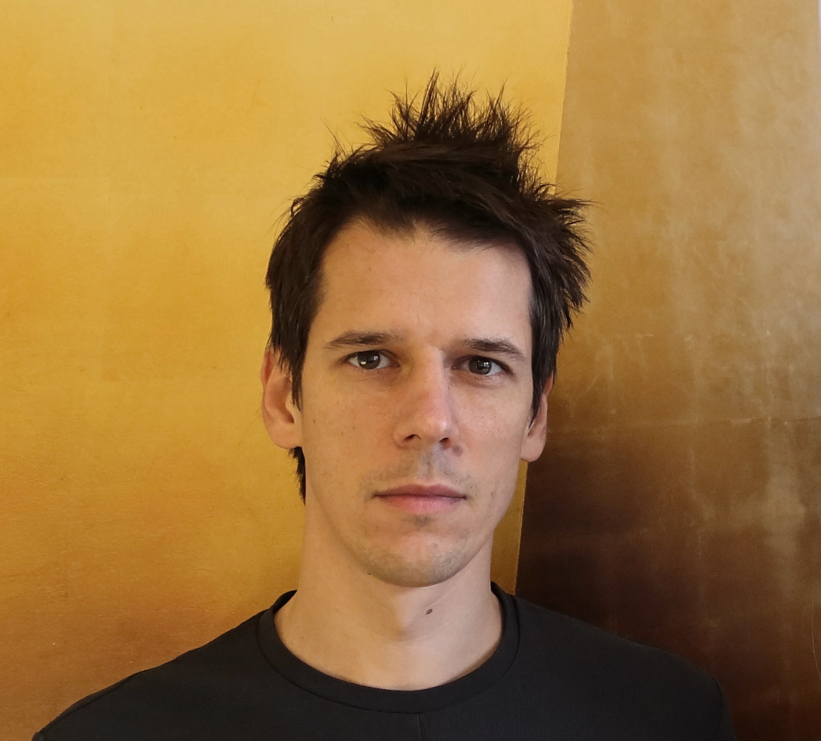
Cordoba
Miķelis Putrāms
Kārlis Lakševics
Una Kancāne

Slide 4
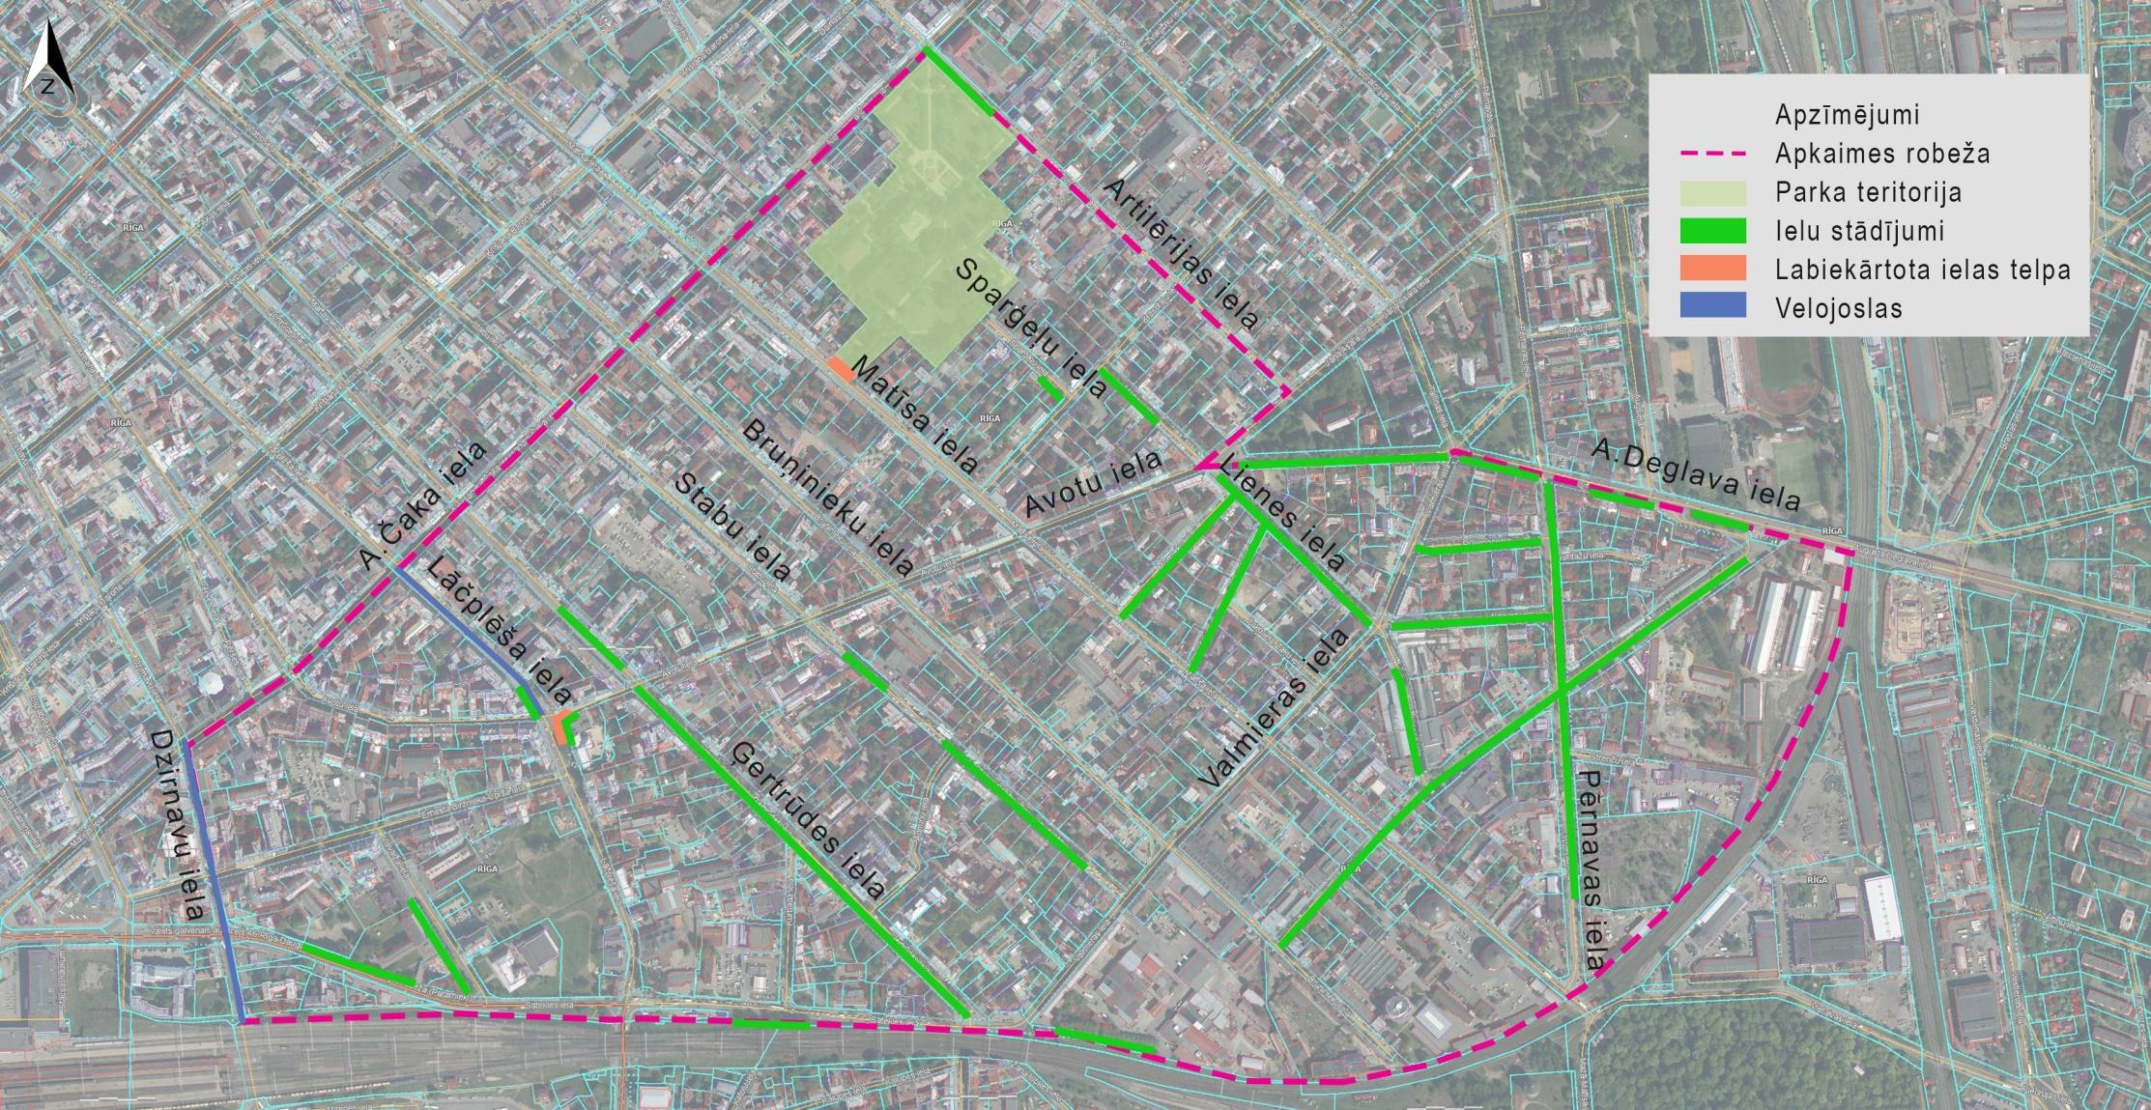
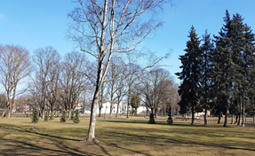
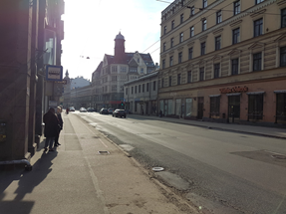
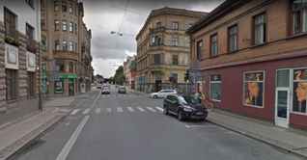
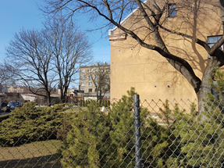
Esošā zaļā struktūra apkaimē:
pilsētas līmeņa parks, kura funkcijas izmanto arī citu apkaimju iedzīvotāji un tas ir noslogots;
nevienlīdzīgas kvalitātes un nodrošinājuma gājēju infrastruktūra;
vāji attīstīta veloinfrastruktūra;
divas, īslaicīgai atpūtai, labiekārtotas ielu telpas;
vairākās ielās saglabājušies kokaugu stādījumi;
daži labiekārtoti namu pagalmi, savām vajadzībām.
(autors: Una Kancāne).
Notes:
Esošās zaļās struktūras identificēšana
pilsētas līmeņa parks, kura funkcijas izmanto arī citu apkaimju iedzīvotāji un tas ir noslogots;
- nevienlīdzīgas kvalitātes un nodrošinājuma gājēju infrastruktūra;
- vāji attīstīta veloinfrastruktūra;
- divas, īslaicīgai atpūtai, labiekārtotas ielu telpas;
- vairākās ielās saglabājušies kokaugu stādījumi;
- daži labiekārtoti namu pagalmi, savām vajadzībām.

Slide 5
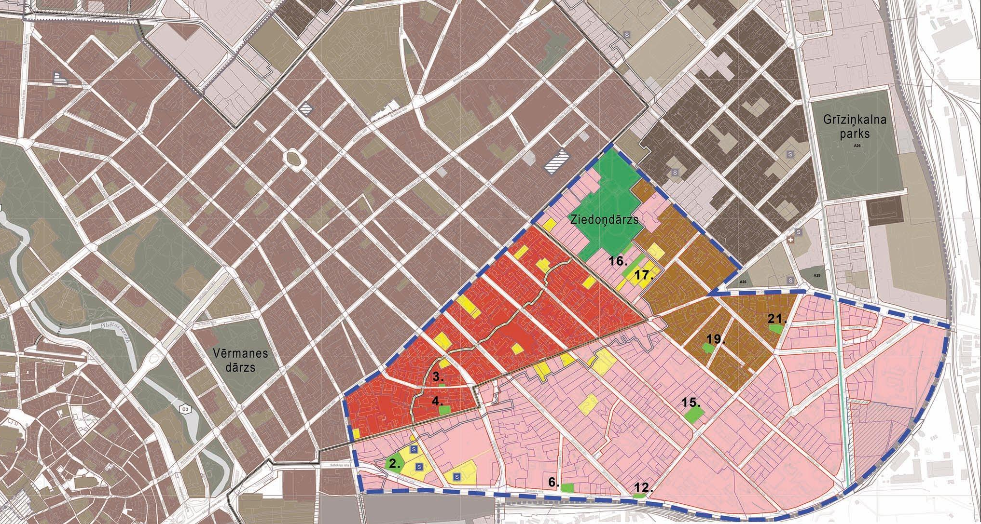
Avotu apkaimes iekškvartālu gājēju ceļš.
Nākamgad apritēs 20 gadi, kopš iekškvartālu gājēju ceļš ir atrodams attīstības plānos.
Kam jānotiek, lai sāktos šī gājēju ceļa izveide?
No kā jānāk iniciatīvai, lai kaut kas sāktos?
Kam būtu jāvada šis process?
Plānotā teritorijas izmantošana Avotu apkaime saskaņā ar RVC un tā AZ teritorijas plānojumu (2013. gads) (autors: Una Kancāne).

Slide 6
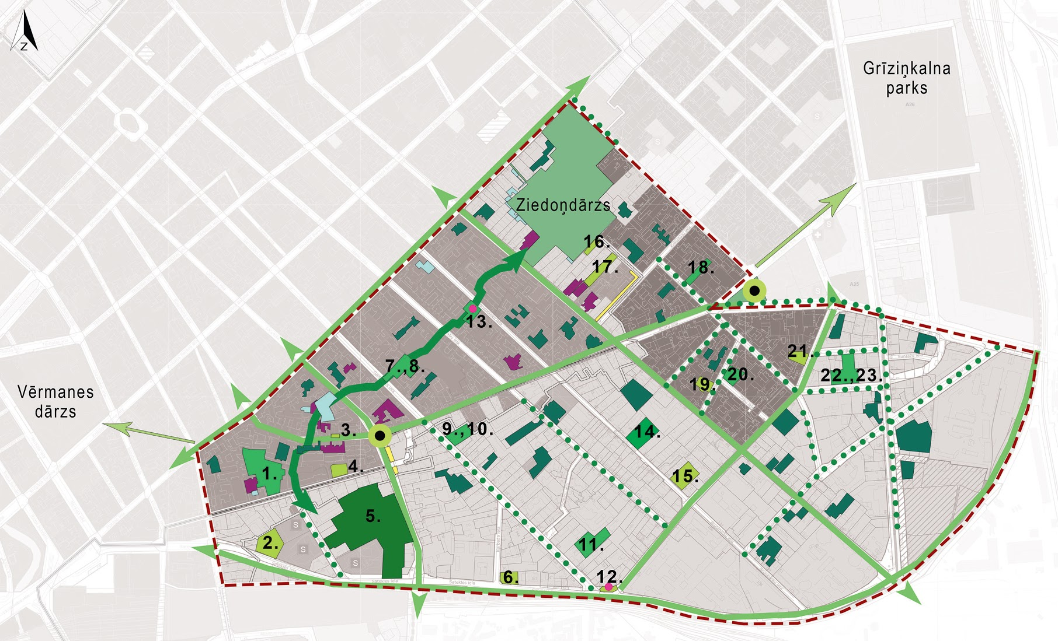
Pa "Zaļo stīgu" ceļā pavadītais laiks līdz Ziedoņdārzam Ģertrūdes ielas iedzīvotājiem būtu divreiz īsāks, Stabu ielas iedzīvotāji līdz parkam nokļūtu četras, bet Bruņinieku ielas iedzīvotāji – līdz pat septiņām reizēm ātrāk nekā patlaban.
Drošības un piekļūstamības aspekts personām ar dāžādām vajadzībām.
Avotu apkaimes kā zaļas pilsētvides attīstības iespējas (Unas Kancānes veidota shēma, izmantojot RVC 2013.gada karšu pamatni).

Slide 7
Satori.lv raksts sasniedza vairāk kā 4’000 lasījumus;

Slide 8
Zaļā stīga ir apmēram 1 kilometru gara un savā ceļā skar 31 zemes gabalu un vairāki simtu fizisku un juridisku subjektu intereses.

Slide 9
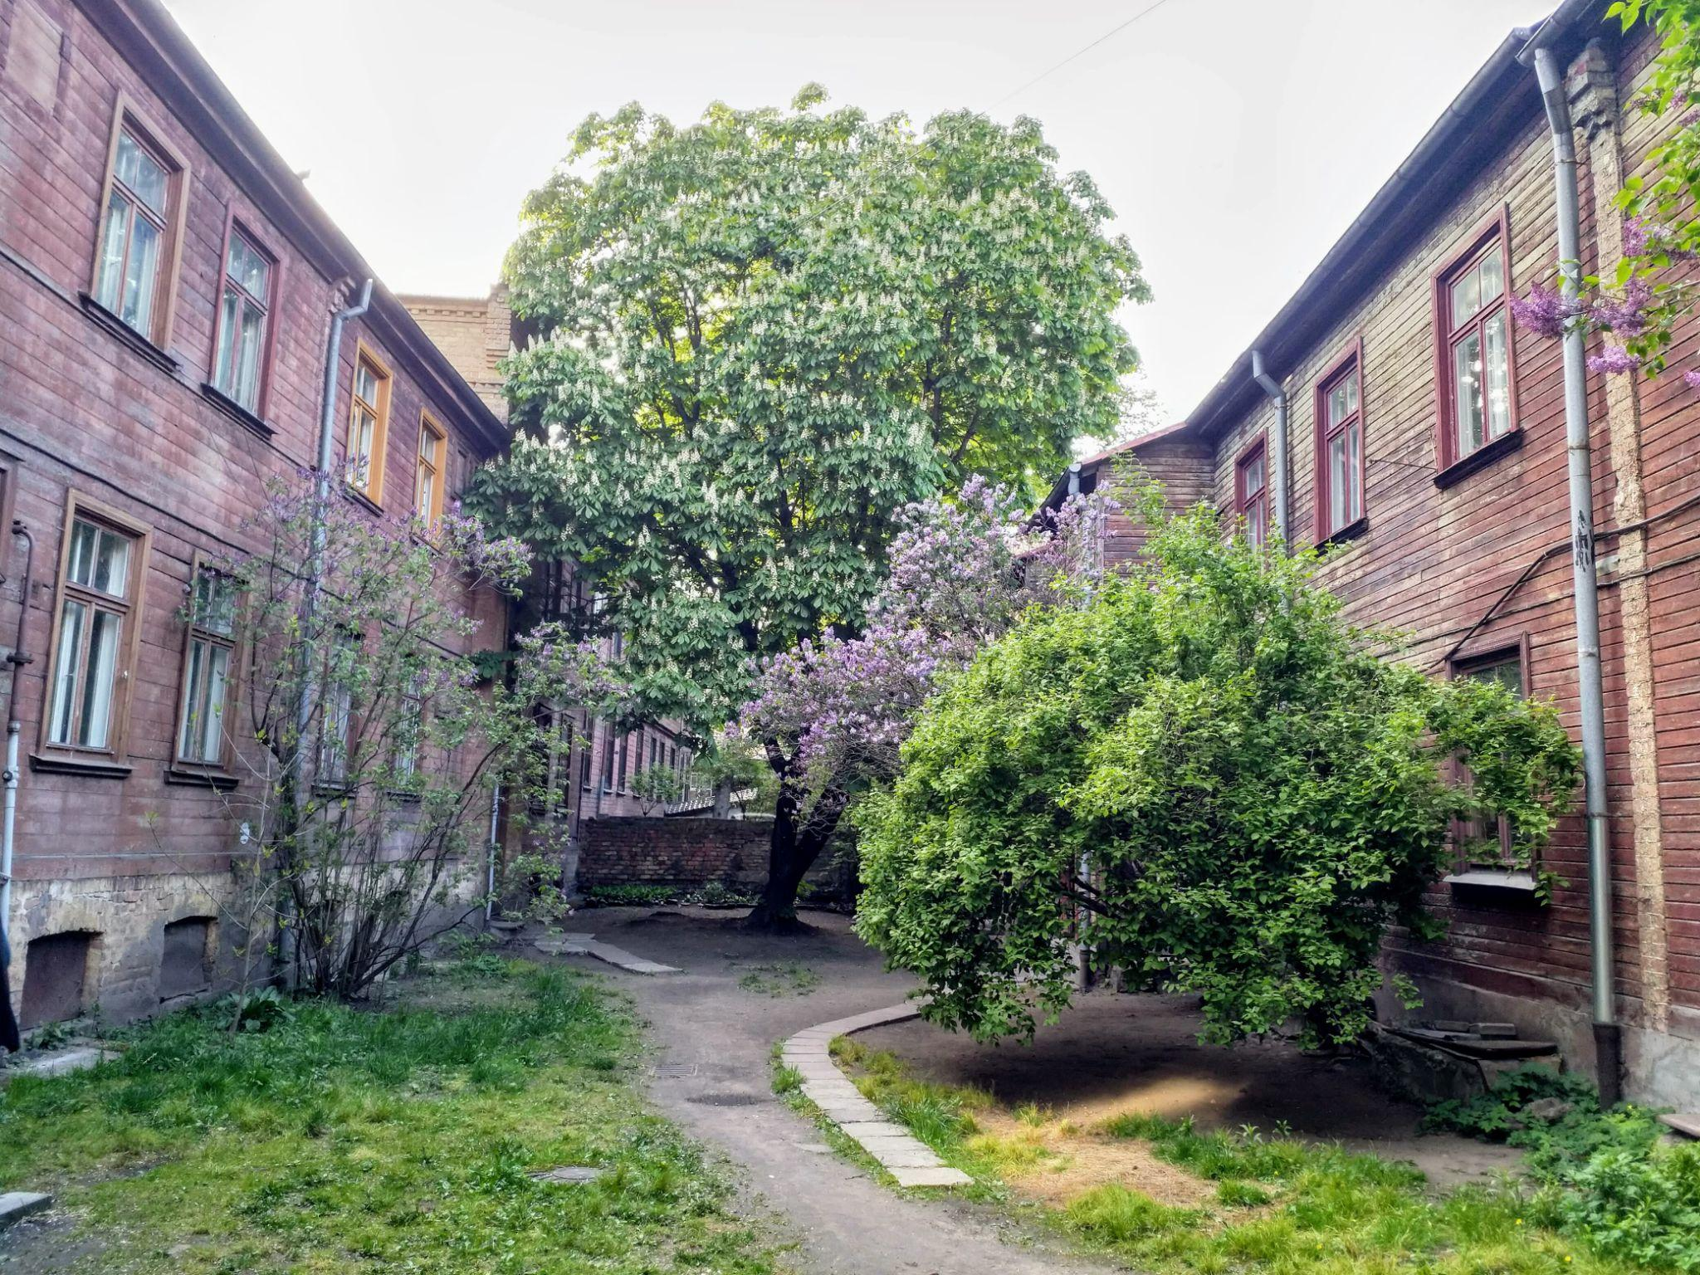
Kam uzbūvēs pieminekli par gadsimta sarežģītākā projekta īstenošanu?

